Slide 1
Zadovoljstvo korisnika zdravstvenih usluga specijalističkih službi ZBO
2022

Slide 2
Struktura ispitanog uzorka
Zdravstvena ustanova | Frequency | Percent
Dom zdravlja Apatin | 35 | 6,0
Dom zdravlja Kula | 69 | 11,7
Dom zdravlja Odžaci | 42 | 7,1
Opšta bolnica Sombor | 310 | 52,7
Specijalna bolnica za rehabilitaciju Apatin | 132 | 22,4
Total | 588 | 100,0
Godine: od 11-99
69,6% sa završenom srednjom školom
14,8% sa višom i visokom, dok je materijalno stanje porodica
41,5% osrednje a
43,5% procenjeno kao dobro
pol | Frequency | Percent
muški | 266 | 45,2
ženski | 322 | 54,8
total | 588 | 100,0

Slide 3
Organizaciona jedinica/Specijalističko konsultativne službe
specijalistička - fizikalna medicina i rehabiltacija 137
Hirurgija - opšta hirurgija - specijalističko-konsultativna delatnost 41
Fizikalna medicina i rehabilitacija - specijalističko-konsultativna 35
specijalistička - interna medicina 34
specijalistička 34
Psihijatrija - specijalističko-konsultativna delatnost 34
specijalistička - oftalmologija 30
Interna medicina - Endokrinologija - specijalističko-konsultativna delatnost 29
Interna medicina - Kardiologija - specijalističko-konsultativna delatnost 22
ortopedska hirurgija i traumatologija - specijalističko-konsultativna delatnost 21
Onkologija - specijalističko-konsultativna delatnost 20
Neurologija - specijalističko-konsultativna delatnost 19
Hirurgija - urologija - specijalističko-konsultativna delatnost 15
zdravstvena zaštita zaposlenih/medicina rada 14
specijalistička - ORL 14
Pedijatrija - hematologija - specijalističko-konsultativna delatnost 13
Dermatovenerologija - specijalističko-konsultativna delatnost 13
Pedijatrija - specijalističko-konsultativna delatnost 11
Interna medicina - Pulmologija - specijalističko-konsultativna delatnost 11
Hirurgija - otorinolaringologija - specijalističko-konsultativna delatnost 10
specijalistička - pneumoftiziologija 5
specijalistička - dermatovenerologija 5
Infektologija - specijalističko-konsultativna delatnost 5
specijalistička - psihijatrija 5
Total 588

Slide 4
Mišljenja i procene

Slide 5
Broj poseta specijalističkim službama u proteklih godinu dana

Slide 6
Koliko ste čekali, na ovaj pregled?
Dali je epidemija covid19,uticala
na odlaganje pregleda ili lečenja od drugih bolesti, u ovoj službi?
 | Frequency | Percent
primljen istog dana, bez zakazivanja | 121 | 20,6
manje od 15 dana | 182 | 31
od 15 - 30 dana | 163 | 27,7
biše od 30 dana | 52 | 8,8
missing | 70 | 11,9
 | 588 | 100,0
 | Frequency | Percent
da | 72 | 12,2
ne | 334 | 56,8
ne sećam se/ne znam | 43 | 7,3
missing | 139 | 23,6
total | 588 | 100,0

Slide 7
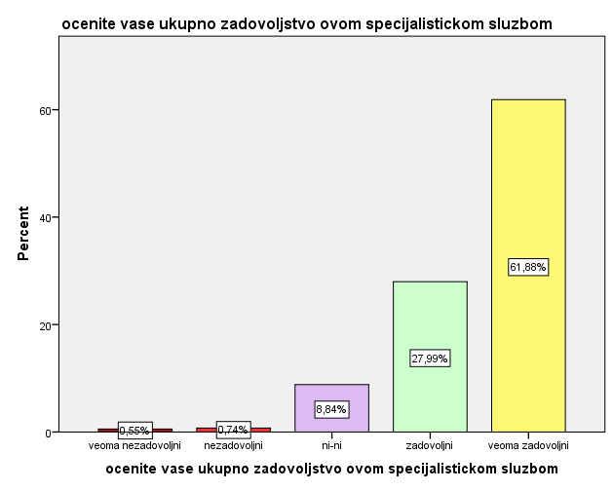
uzimajući sve navedeno u obzir, ocenite vaše zadovoljstvo, pruženim zdravstvenim uslugama ove specijalističke službe
 |  | Frequency | Percent
 | Veoma nezadovoljan | 3 | 0,5
 | nezadovoljan | 4 | 0,7
 | ravnodušan | 48 | 8,2
 | zadovoljan | 152 | 25,9
 | veoma zadovoljan | 336 | 57,1
Missing | System | 45 | 7,7
Total |  | 588 | 100,0

Slide 8
hvala
Davorka Bosnić
Dipl. Psiholog ZZJZ Sombor 2023.

